Slide 1
TỔNG KẾT CÁ NHÂN
Thái Xuân Thọ
Fresher K02
2019/11/18

Slide 2

Agenda
1. Giới thiệu sơ lược
2. Kĩ năng chuyên môn
3. Phân tích SWOT
4. Khóa Fresher K02
5. Kế hoạch phát triển

Slide 3
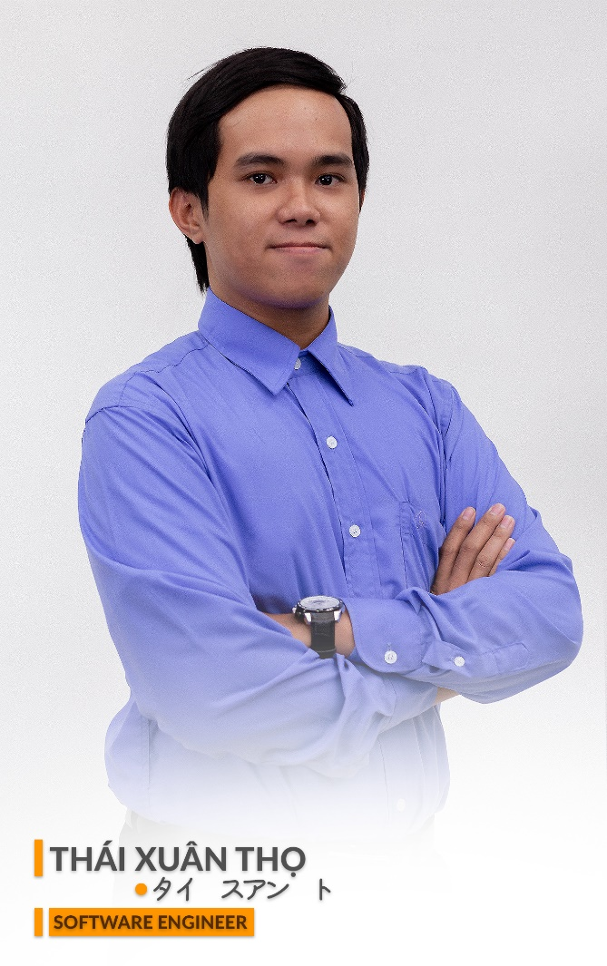
Giới thiệu sơ lược
Thái Xuân Thọ
06/02/1999
Fresher Java Web Developer
Sở thích: Đọc tiểu thuyết, chạy
bộ mỗi sáng sớm

Slide 4















Kĩ năng chuyên môn
Web
Quản lí nhân sự
Chia sẻ Quiz
Đọc truyện online
Light novel shop
Game shop
Fpoly Majors

Slide 5









Kĩ năng chuyên môn
Desktop
Quản lí điểm sinh viên
Quản lí nhân viên
Quản lí khách sạn
Mobile
App báo cháy

Slide 6
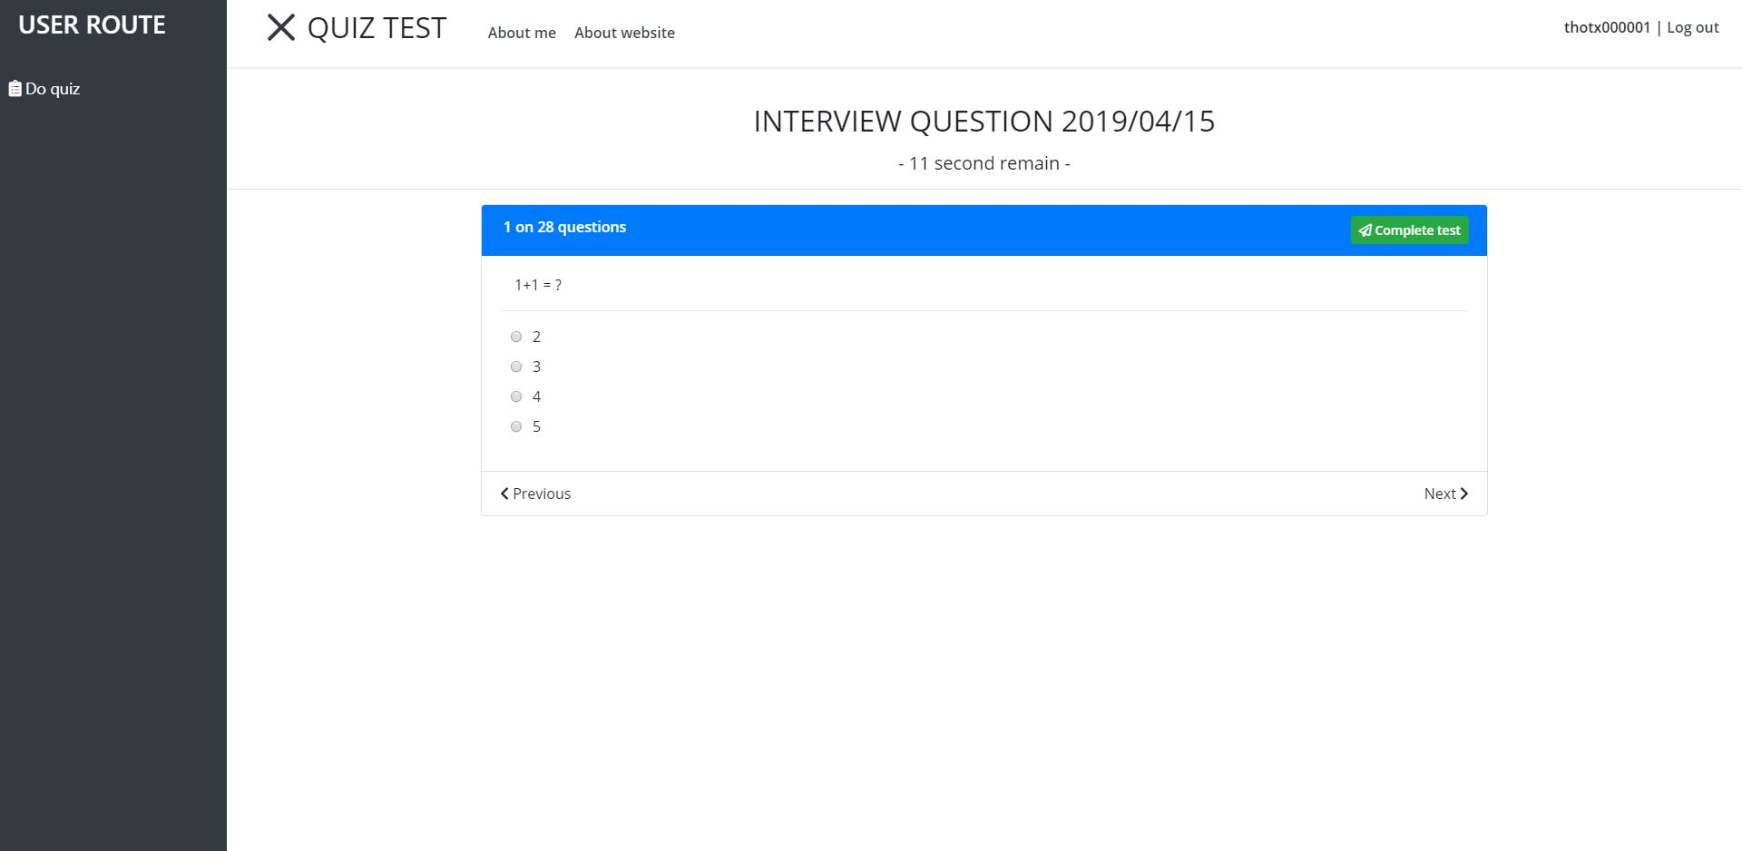
QUIZ TEST

Slide 7
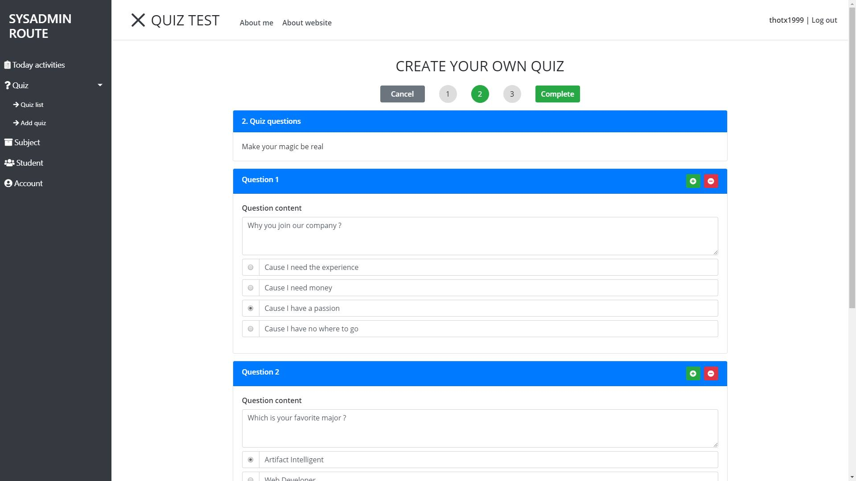
QUIZ TEST

Slide 8
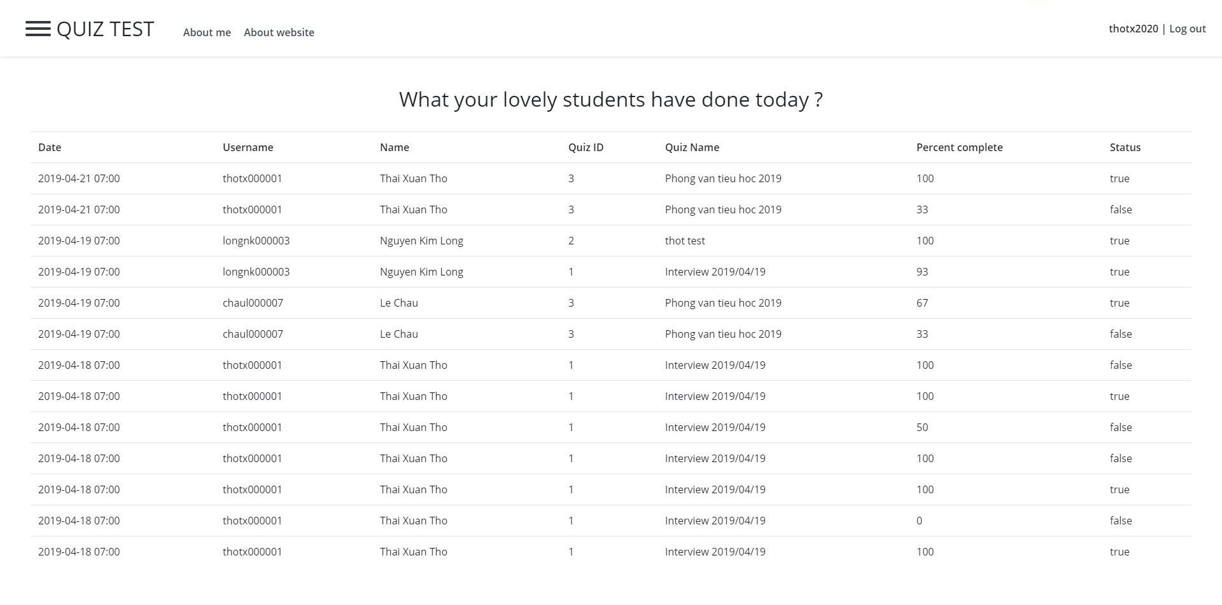
QUIZ TEST

Slide 9
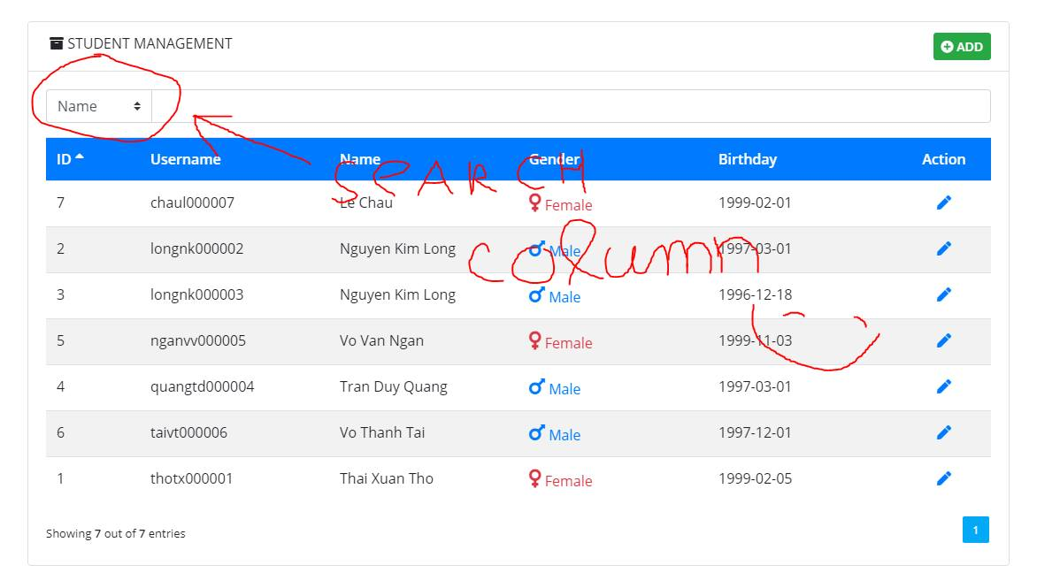
QUIZ TEST

Slide 10
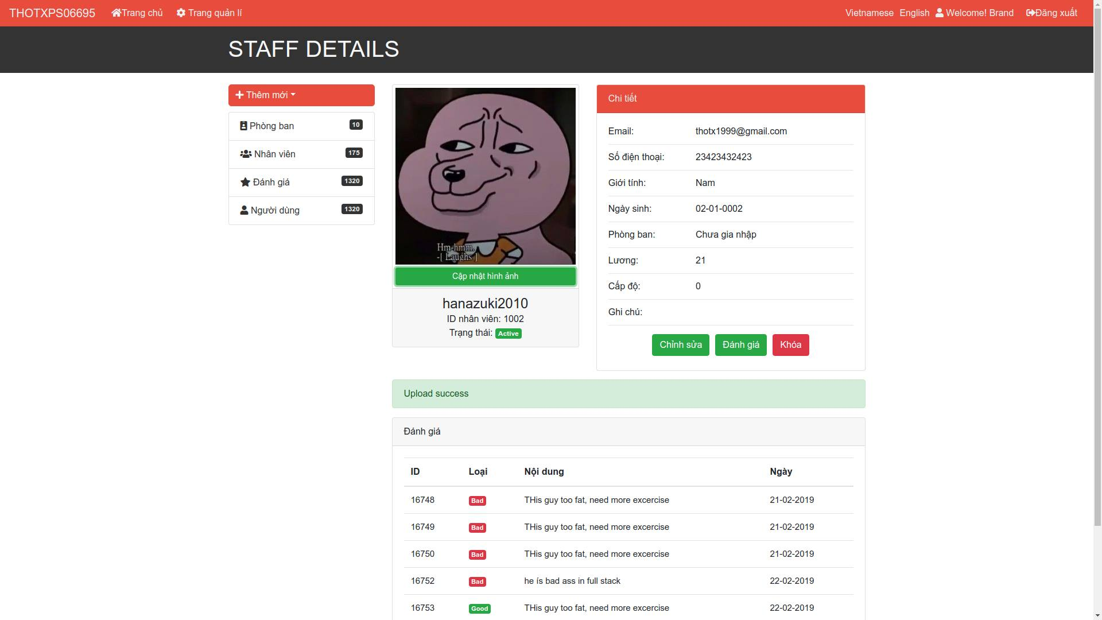
QUẢN LÍ NHÂN VIÊN

Slide 11
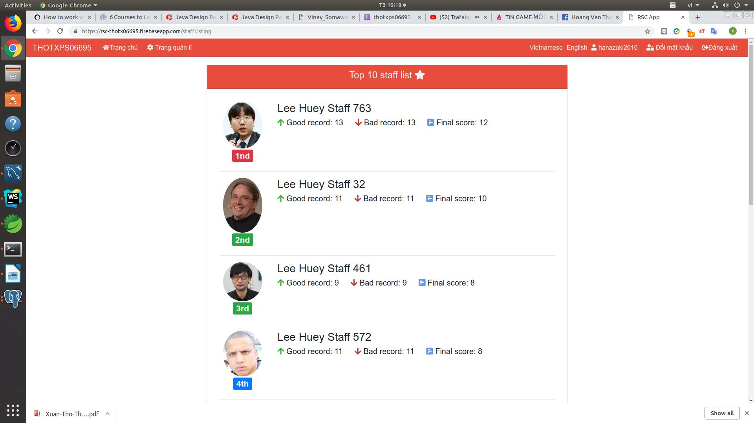
QUẢN LÍ NHÂN VIÊN

Slide 12
Phân tích SWOT
S
STRENGTHS
W
WEAKNESS
- Kiến thức lập trình đa dạng
- Tiếng anh
- Có mục tiêu
- Sẵn sang học hỏi
- Team work
- Google
- Tiếng nhật
- Chuyên sâu ngôn ngữ
- Document và report
- Giao tiếp
- Quản lí công việc
O
OPPORTURNITIES
T
THREATS
- Dự án lớn
- Onsite Nhật
- Môi trường làm việc
- Giao tiếp nhiều
- Hệ thống phân bậc
- Công ty đa dạng về project
- Công việc bên ngoài
- Thời gian cá nhân ít

